Slide 1
DEPARTAMENTO DE CIENCIAS HUMANAS Y SOCIALES
Trabajo de titulación previo a la obtención del titulo de Licenciado en Ciencias de la Actividad Física Deportes y Recreación
TEMA:
“La respiración unilateral y bilateral en el rendimiento físico técnico de la prueba 200 metros crol del curso de perfeccionamiento de soldados de la ESCART”
AUTOR: Pilatasig Toapanta, David Neptalí
DIRECTOR: MSc. Vaca García, Mario René
Sangolquí – Ecuador

Slide 2
SUMARIO
Planteamiento del problema
Marco teórico
Metodología
Análisis de resultados
Conclusiones y Recomendaciones

Slide 3
Planteamiento del problema

Slide 4
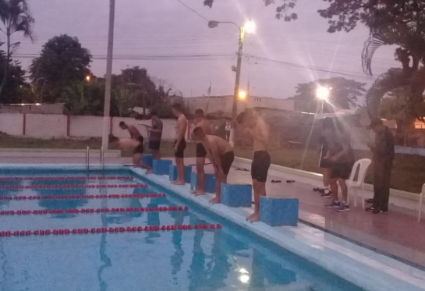
Curso de perfeccionamiento de Sldo. a Cbos. no cumplen con los tiempos establecidos para lograr una excelente calificación
Aspirantes obtienen un porcentaje bajo lo que incide en la pérdida de curso.
Problema
Se observa en diferentes entrenamientos y pruebas, una deficiente ejecución en la fase de inspiración y expiración
Técnica efectiva (crol) es un aspecto determinante en la ejecución de las técnicas de nado.
Prueba de natación 200 metros crol
Prestarles una mejor estructuración y planificación a los ejercicios técnicos
Poder determinar el tipo de respiración más efectiva para el aspirante sea unilateral o bilateral
Para mejorar la respiración
Que se espera
La respiración unilateral y bilateral incide en el rendimiento físico técnico de la prueba 200 metros crol del curso de perfeccionamiento de soldados de la ESCART?
Formulación

Slide 5
Objetivo General
Determinar la efectividad de la respiración unilateral y bilateral en el rendimiento físico técnico de la prueba 200 metros crol del curso de perfeccionamiento de soldados de la ESCART.
Objetivos específicos
Determinar pre y pos test el rendimiento físico técnico de las prueba 200 metros crol del curso de perfeccionamiento de soldados de la ESCART.
Determinar pre y pos test la efectividad físico técnica de la respiración empleada en prueba 200 metros crol del curso de perfeccionamiento de soldados de la ESCART.
Diseñar y aplicar un programa de ejercicios físico técnicos orientados hacia los tipos de respiración.

Slide 6
Importancia
Saber nadar con una eficiente técnica hace que la natación sea uno de los deportes más practicados y completos que existen.
Dentro del perfil de formación del militar es saber nadar como una destreza militar que es tomada como prueba física.
Una correcta eficiente técnica de nado es sin duda un seguro de vida para el soldado ya que este debe realizar tareas en ríos lagos y mares.
Hay que vencer al medio acuático, la práctica de este deporte incrementa muy efectivamente la flexibilidad.

Slide 7
Hipótesis
Hipótesis
de trabajo
Al determinar el tipo de respiración óptimo se puede mejorar el rendimiento físico técnico de la prueba 200 metros crol del curso de perfeccionamiento de soldados de la ESCART.
Hipótesis
operacional
Al determinar el tipo de respiración óptimo se puede desmejorar el rendimiento físico técnico de la prueba 200 metros crol del curso de perfeccionamiento de soldados de la ESCART.
Hipótesis
nula
Al determinar el tipo de respiración óptimo no incide el rendimiento físico técnico de la prueba 200 metros crol del curso de perfeccionamiento de soldados de la ESCART.
Variables
La Respiración.
Rendimiento físico técnico.

Slide 8
Marco teórico

Slide 9
Respiración en la técnica de
crol
Respiración adecuada
Al tomar el aire por la boca esto garantiza tomar más rápido mayor cantidad de aire, el tomar por la nariz esto provocara que no se tome el suficiente aire y provocaría una hipoxia o falta de oxígeno en muy poco tiempo lo que incidiría en el resultado de la prueba.
La respiración tanto para el lado derecho
así como para el lado izquierdo, la inspiración o entrada de aire en el cuerpo debe ser realizada por la boca cuando termina el empuje final de la brazada del brazo derecho y cuando el otro brazo este realizando la entrada al agua.
Realizamos un giro en el eje longitudinal es ahí que la boca sale del agua y podemos realizar la inspiración o entrada de aire podemos realizar otro ciclo para realizar lo mismo por el lado contrario.
El respirar cada brazada en una prueba de 200 metros o más provoca mareos y
desorientación por el contrario una
respiración excediendo mas de ciclo
provoca falta de aire o hipoxia, para ello se recomienda realizar por lo menos cada dos ciclo en respiración bilateral.

Slide 10
Metodología

Slide 11
Metodología de la Investigación
Investigación cuasi experimental
Población y muestra
Identificar el tipo de respiración optimo en la técnica de crol que utilizan los soldados en la prueba física de 200 metros para luego aplicar una serie de ejercicios técnicos para mejorar la fase de respiración sea esta unilateral o bilateral.
Para el presente trabajo de investigación
la población constituida por seleccionados para
considerada está
los soldados el curso de
perfeccionamiento.
La selección de
esta
categoría está
60
de
fundamentada ya aspirantes al
que es los
curso
perfeccionamiento ESCART .
de soldados de la

Slide 12
Recopilación de la información
Parámetros
Elementos técnicos
1. Guía de
observación para
La fase posición de cuerpo
La fase de la patada
La fase de la brazada
La fase de movimiento completo
determinar el nivel técnico de los
soldados.
2. Medir el nivel de rendimiento físico técnico durante la prueba de 200 metros crol evaluados al inicio
Interpretación
del curso y luego se aplicara ejercicios técnicos para mejorar la respiración bilateral y al final se volverá a tomar la prueba de 200 metros crol.
Los datos numéricos obtenidos de los
resultados de los test aplicados a los
el 24
de
soldados paquete análisis
serán interpretados en
de análisis SPSS Statictisc
descriptivo y diferencia
medias de wilcoxon.

Slide 13
Ejercicios técnicos para mejorar la respiración
Utilizando una tabla y totalmente extendido agarrando con las dos manos al frente realizamos patada observado los errores más comunes
Con un brazo extendido
y el brazo
contrario en el muslo respiración conjuntamente
realizamos
la
cuando
hacemos el giro en el eje longitudinal manteniéndose girado durante 3 a 5 segundos.
En posición flecha con los brazos extendidos sobre una tabla ejecutamos la brazada sub acuática con un solo brazo, luego realizamos con el otro brazo.
Con tabla y posición flecha realizamos solo la fase de agarre, como variante podemos realizar solo con un brazo para luego realizar con el otro brazo, luego
En posición flecha agarrado la tabla con dos manos realizamos el recobro con un brazo topándonos el costado de cuerpo con el dedo pulgar en todo el recorrido, luego realizamos con el otro brazo
alternado en cuanto a número de intentos y también podemos realizar al final sin tabla

Slide 14
Análisis Estadístico

Slide 15
Análisis de la técnica de nado
Características técnicas y criterios de observación
posición corporal

Slide 16
Análisis de la técnica de nado
Características técnicas o criterios de observación patada

Slide 17
Análisis de la técnica de nado
Características técnicas o criterios de observación patada

Slide 18
Análisis de la técnica de nado
Características técnicas o criterios de observación brazada fase aérea

Slide 19
Análisis de la técnica de nado
Características técnicas o criterios de observación brazada fase aérea

Slide 20
Análisis de la técnica de nado
Características técnicas o criterios de observación brazada sub acuática

Slide 21
Análisis de la técnica de nado
Características técnicas o criterios de observación brazada sub acuática

Slide 22
Análisis de la técnica de nado
Características técnicas o criterios de observación brazada sub acuática

Slide 23
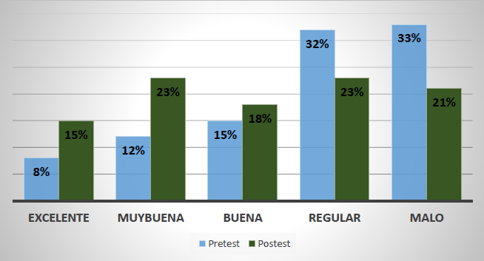
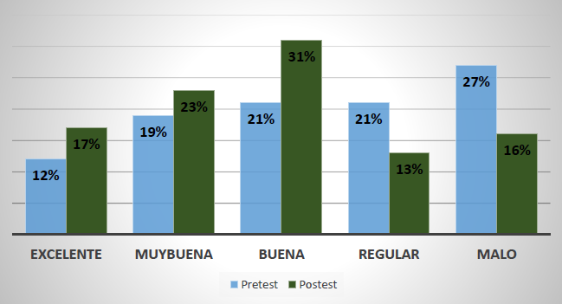
Análisis de la técnica de nado
Características técnicas o criterios de observación movimiento completo

Slide 24
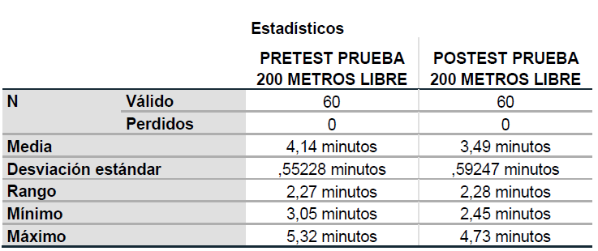
Análisis de los 200 metros crol

Slide 25
Análisis de los 200 metros crol

Slide 26
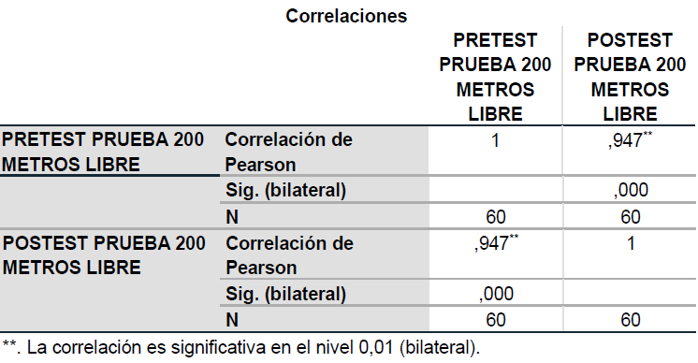
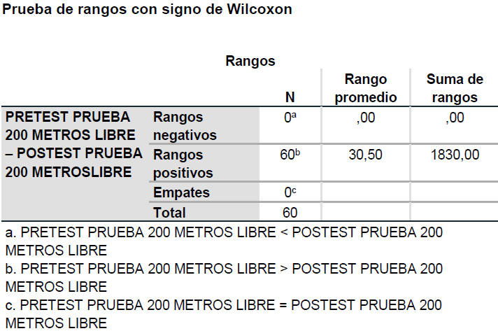
Análisis de los 200 metros crol

Slide 27
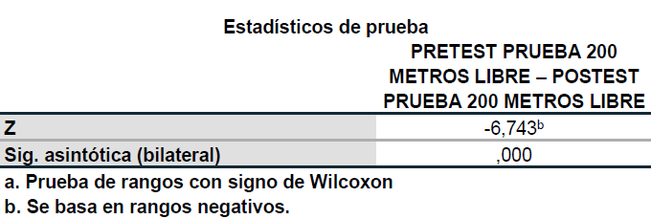
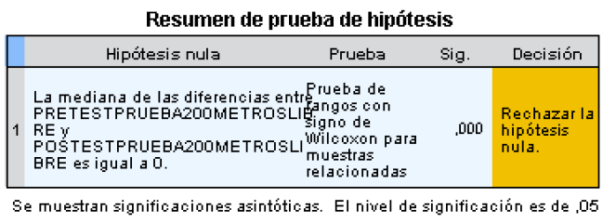
Análisis de los 200 metros crol

Slide 28
Conclusiones y Recomendaciones

Slide 29
Conclusiones
La Escuela de artillería (ESCART) es el centro de formación para perfeccionamiento del personal de oficiales y de tropa del ejército ecuatoriano cuya misión es Perfeccionar, especializar y apoyar en la formación al personal del arma de artillería, (Oficiales, Cadetes, Voluntarios y Aspirantes a Soldados) con estándares de calidad y excelencia.
El personal militar que ingresa a la ESCART, es seleccionado mediante varias pruebas entre la cuales se encuentra las de la condición física encontrando que la que más tienen dificultad los aspirantes y los ya se encuentran dentro es la prueba de 200 metros natación en donde deberán cumplir con un tiempo establecido para lograr una excelente calificación.
El problema que se formuló en esta investigación es si la respiración unilateral y bilateral incide en el rendimiento físico técnico de la prueba 200 metros crol del curso de perfeccionamiento de soldados de la ESCART.
Por la parte militar una correcta eficiente técnica nado es sin duda un seguro de vida para el soldado ya que este debe realizar tareas en este medio teniendo que enfrentar en su trayectoria militar ríos, lagos y mares.
El objetivo general de esta investigación es determinar la efectividad de la respiración unilateral y bilateral en el rendimiento físico técnico de la prueba 200 metros crol del curso de perfeccionamiento de soldados de la ESCART.

Slide 30
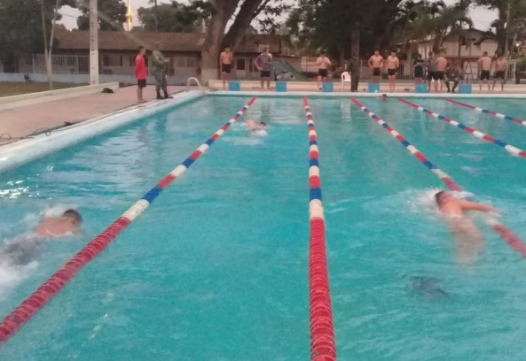
Recomendaciones
Los instructores deben aplicar en de entrenamiento la enseñanza y práctica de la respiración bilateral puesto que son esenciales en el mejoramiento técnico del personal militar.
Los ejercicios propuestos son una metodología efectiva para el mejoramiento de la técnica de nado en la prueba de 200 metros libre misma que se recomienda ser aplicada no solo en esta muestra sino que a todo el personal militar en todos sus niveles.
Socializar la metodología y los resultados en talleres con los instructores a fin de que
puedan poner en práctica con el personal militar.

Slide 31
Gracias
Gracias

